Slide 1
Het nieuwe gegevensbeschermingsrecht: plichten boven rechten
Bart van der Sloot
Tilburg Institute for Law, Technology, and Society (TILT) Tilburg University, Netherlands
www.bartvandersloot.com

Slide 2
Overzicht
(1) Steeds meer data gedreven
(2) Toenemende complexiteit voor bedrijven
(3) Afnemende controle van het individu
(4) Beperkte mogelijkheden van handhavingsorganisaties
(5) AVG: meer handhaving, maar in tweede instantie
(6) AVG: meer individuele controle, maar beperkt
(7) AVG: maar vooral meer plichten voor bedrijven en organisaties
(8) Slot

Slide 3
Steeds meer data gedreven

Slide 4
Steeds meer data gedreven

Slide 5
Steeds meer data gedreven

Slide 6
Steeds meer data gedreven

Slide 7
Steeds meer data gedreven

Slide 8
Steeds meer data gedreven

Slide 9
Steeds meer data gedreven

Slide 10
Steeds meer data gedreven

Slide 11
Steeds meer data gedreven

Slide 12
Steeds meer data gedreven

Slide 13
Steeds meer data gedreven

Slide 14
Steeds meer data gedreven

Slide 15
Steeds meer data gedreven
Zet druk op tal van gegevensbeschermingsprincipes:
Legitiem doel
Data minimalisatie
Opslagbeperking
Hergebruik
Correct en up to date
Transparantie
Veilig en betrouwbaar

Slide 16
Toenemende complexiteit

Slide 17
Toenemende complexiteit

Slide 18
Toenemende complexiteit

Slide 19
Toenemende complexiteit

Slide 20
Toenemende complexiteit

Slide 21
Toenemende complexiteit
1. Welke data zijn er?
2. Waar komt de data vandaan?
3. Over wie gaan de data?
4. Zijn de data betrouwbaar en up to date?
5. Waarom zijn de data verzameld?
6. Wat kan ik er nu mee?
7. Wie is er verantwoordelijk als het mis gaat?

Slide 22
Afnemende controle van het individu

Slide 23
Afnemende controle van het individu

Slide 24
Afnemende controle van het individu

Slide 25
Afnemende controle van het individu

Slide 26
Afnemende controle van het individu

Slide 27
Beperkte mogelijkheden van handhavingsorganisaties

Slide 28
Beperkte mogelijkheden van handhavingsorganisaties

Slide 29
Beperkte mogelijkheden van handhavingsorganisaties

Slide 30
Beperkte mogelijkheden van handhavingsorganisaties

Slide 31
Beperkte mogelijkheden van handhavingsorganisaties

Slide 32
Beperkte mogelijkheden van handhavingsorganisaties

Slide 33
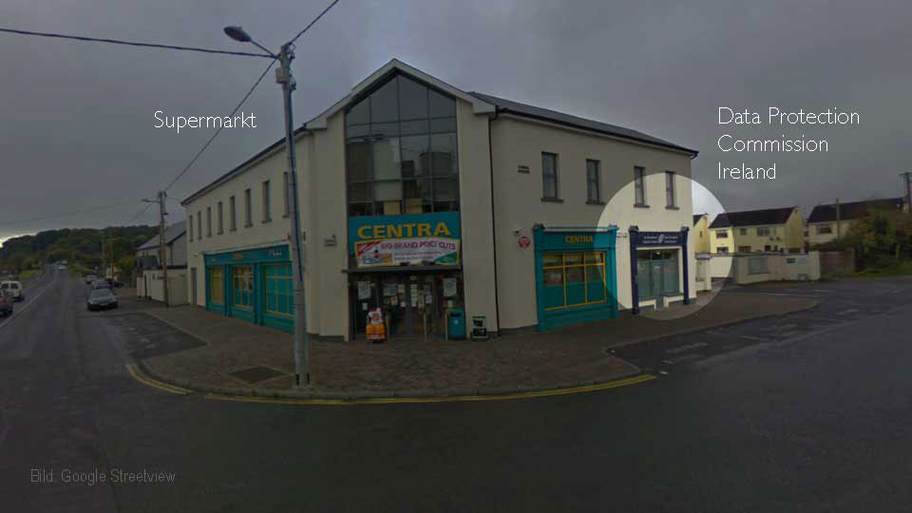
Beperkte mogelijkheden van handhavingsorganisaties

Slide 34
Beperkte mogelijkheden van handhavingsorganisaties

Slide 35
Intermezzo
Onder de Richtlijn bescherming persoonsgegevens
Beperkt aantal plichten voor data verwerkende partijen
Beperkt aantal rechten voor individuen
Beperkt aantal handhavingsmogelijkheden voor handhavende organisatie

Slide 36
Intermezzo
HANDVEST VAN DE GRONDRECHTEN VAN DE EUROPESE UNIE
Artikel 7 Eerbiediging van het privé-leven en het familie- en gezinsleven
Eenieder heeft recht op eerbiediging van zijn privé-leven, zijn familie- en gezinsleven, zijn woning en zijn communicatie.
Artikel 8 Bescherming van persoonsgegevens
1. Eenieder heeft recht op bescherming van de hem betreffende persoonsgegevens.
2. Deze gegevens moeten eerlijk worden verwerkt, voor bepaalde doeleinden en met toestemming van de betrokkene of op basis van een andere gerechtvaardigde grondslag waarin de wet voorziet. Eenieder heeft recht op toegang tot de over hem verzamelde gegevens en op rectificatie daarvan.
3. Een onafhankelijke autoriteit ziet toe op de naleving van deze regels.

Slide 37
Intermezzo
Europees Vedrag voor de Rechten van de Mens
ARTIKEL 8 Recht op eerbiediging van privé-, familie- en gezinsleven
1. Een ieder heeft recht op respect voor zijn privé leven, zijn familie- en gezinsleven, zijn woning en zijn correspondentie.
2. Geen inmenging van enig openbaar gezag is toegestaan in de uitoefening van dit recht, dan voor zover bij de wet is voorzien en in een democratische samenleving noodzakelijk is in het belang van de nationale veiligheid, de openbare veiligheid of het economisch welzijn van het land, het voorkomen van wanordelijkheden en strafbare feiten, de bescherming van de gezondheid of de goede zeden of voor de bescherming van de rechten en vrijheden van anderen

Slide 38
Intermezzo
Aanvankelijk een zeer sterke op de bescherming van het individu:
Alleen natuurlijke personen mochten klagen
Als zij direct en individueel getroffen waren
En een individueel belang op het spel stonden
Afgewezen werden:
In abstracto klachten
Klachten van rechtspersonen
Hypothetische klachten
A-priori klachten
Class actions

Slide 39
Intermezzo
Dit model werkte echter niet meer in een data-gedreven wereld
Dus verschuiving in benadering:
Toestaan algemene klachten
Zonder individuele schade
Door belangenorganisatie
Op rechtstatelijke aspecten

Slide 40
AVG: meer handhaving

Slide 41
AVG: meer handhaving

Slide 42
AVG: meer handhaving

Slide 43
AVG: meer handhaving

Slide 44
AVG: meer handhaving

Slide 45
AVG: meer handhaving

Slide 46
AVG: meer individuele controle

Slide 47
AVG: meer individuele controle

Slide 48
AVG: meer individuele controle

Slide 49
AVG: meer individuele controle

Slide 50
AVG: meer individuele controle

Slide 51
AVG: meer individuele controle

Slide 52
Vooral meer plichten voor bedrijven en organisaties

Slide 53
Vooral meer plichten voor bedrijven en organisaties

Slide 54
Vooral meer plichten voor bedrijven en organisaties

Slide 55
Vooral meer plichten voor bedrijven en organisaties

Slide 56
Vooral meer plichten voor bedrijven en organisaties

Slide 57
Vooral meer plichten voor bedrijven en organisaties

Slide 58
Slot

Slide 59
Slot

Slide 60
Slot

Slide 61
Slot

Slide 62
Slot

Slide 63
Slot

Slide 64
Slot

